Slide 1
Aktivizující online výuka chemie
Vít Matějek
SŠLCH Olomouc

Slide 2
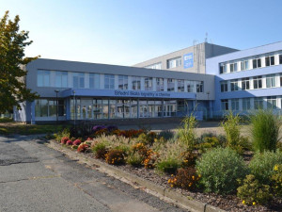
Co a kde učím?
Chemii a matematiku
Střední škola logistiky a chemie Olomouc

Slide 3

Motivace žáků
Vnější
Vnitřní

Slide 4


Kolik procent žáků se zapojuje do online výuky?
Kolik procent žáků obvykle reaguje
v průběhu videokonferencí?
https://tatulda.cz/nastroje-pro-online-dotaznik/
Dotazník - aktivita žáků

Slide 5
Nearpod
Možnost prezentování a zároveň aktivní zapojení žáků.
Kvízy, hlasování, přiřazování, soutěže atd.
Zdarma (existují i placené verze)
Přihlášení pomocí emailu (lze také přes MS či Google)

Slide 6


Nearpod
Je možné propojit s MS Teams či Google Classroom

Slide 7
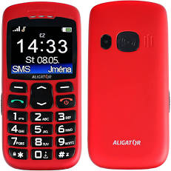
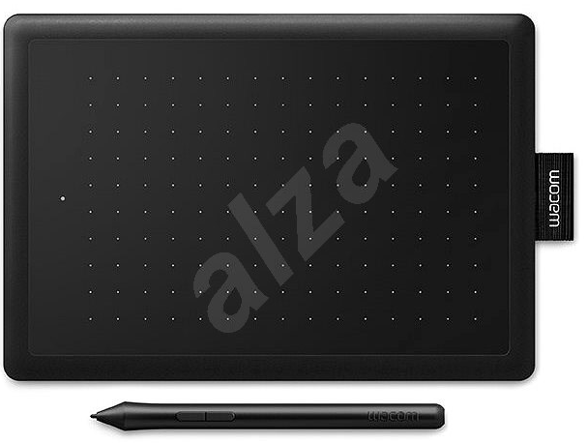
Vybavení
Žáci
Učitel
INTERNET
PC, tablet, mobil
PC, tablet, popř. grafický tablet
Nutností je stabilní internetové připojení

Slide 8
Jak se žáci připojí k lekci?
Přes odkaz
Pomocí kódu
Propojení s MS či Google
https://share.nearpod.com/IKfCXlrhQeb
join.nearpod.com
K9IG3

Slide 9
Odkaz na průpravu aplikací Nearpod:
https://www.youtube.com/watch?v=1T0tx_0l2uM

Slide 10
HODNOCNÍ
+
-
Aktivní žáci
Bezprostřední zpětná vazba
Lze nahrát vlastní prezentaci
Bič na lenochy, prostor pro ty, kteří se v hodině neprojevují
Nelze animovat snímky
Omezené možnosti formátování

Slide 11
Další aktivizující aplikace
LearningApps.org
Možnost použít již vytvořené nebo vytvořit nové aktivizující aplikace
https://learningapps.org/

Slide 12
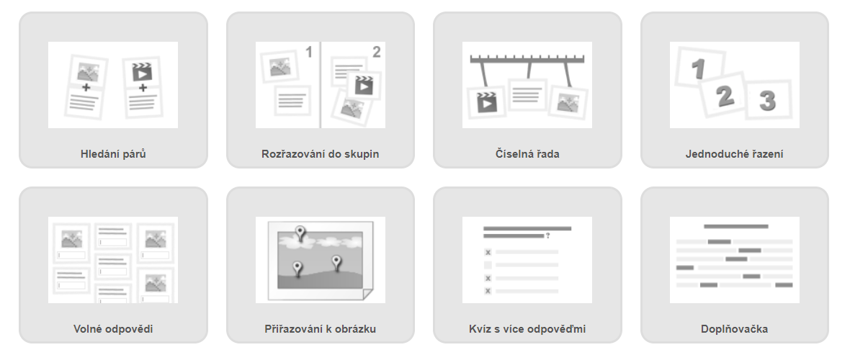
LearningApps – vytvořit aplikaci

Slide 13
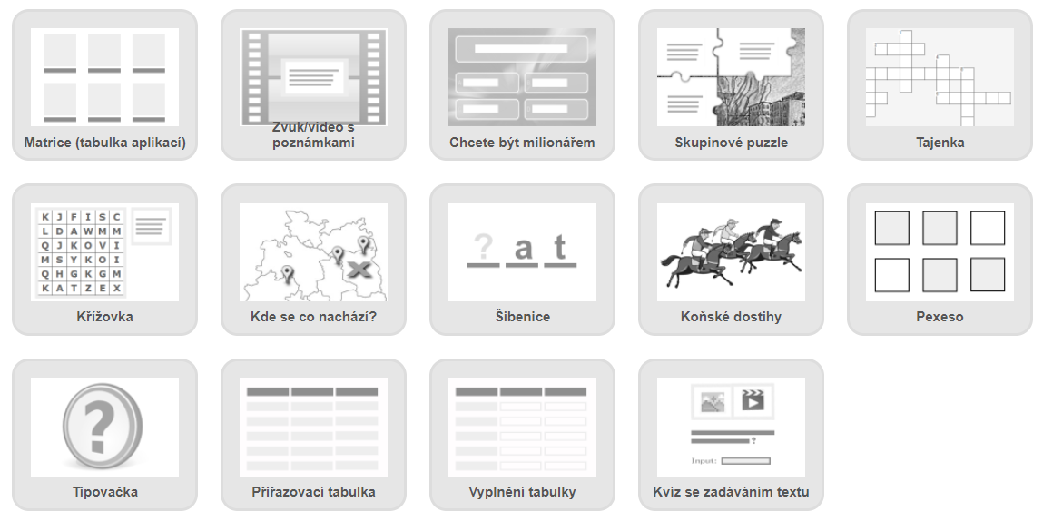
LearningApps – vytvořit aplikaci

Slide 14
KLÁVESOVÉ ZKRATKY
CTRL + ALT + F [
CTRL + ALT + G ]
CTRL + = dolní index
CTRL + + horní index
LEFT SHIFT + WIN + S výstřižek obrazovky

Slide 15
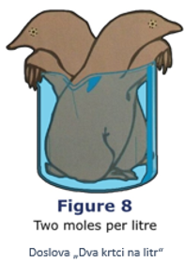
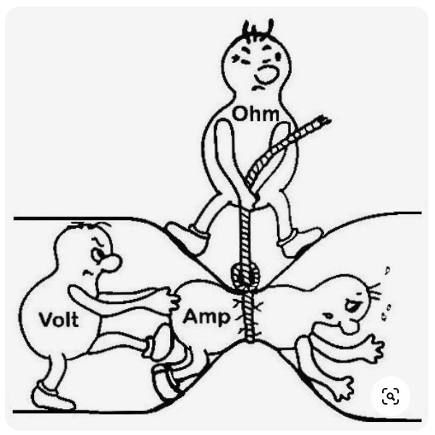
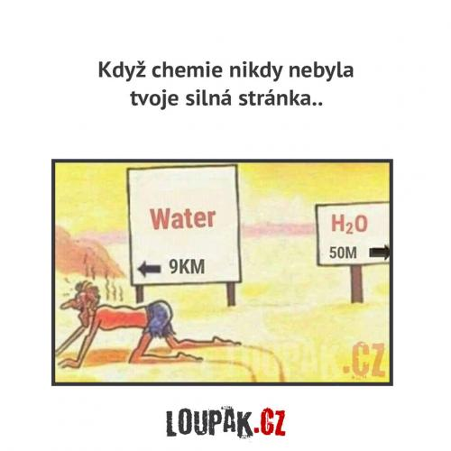
Chemické Meme
myšlenkový koncept doplněný obrázkem, který se šíří prostřednictvím internetu

Slide 16
Realizace
Zadání jako úkol pro žáky - po uplynutí časového limitu učitel prohlédne a zhodnotí jednotlivé příspěvky.
Učitel potom zařazuje jednotlivé memy do hodin chemie. Varianty využití jsou různé:
a) Při zkoušení – učitel zkouší jednoho žáka, ostatním zatím zobrazuje mem a oni ho mají za úkol vysvětlit, okomentovat, popsat, zařadit k probíranému učivu.
b) Při opakování – problematické pojmy si připomínáme prostřednictvím memů v průběhu vyučovací hodiny.
c) Motivační – před vlastním probíráním nové látky promítne učitel mem a na konci hodiny žáci objasní.
a další…

Slide 17
Zdroje memů:
https://co.pinterest.com/pin/808466570595109233/
https://cz.pinterest.com/pin/383439355766018177/
https://twitter.com/Wells_Tu721/status/798569771444768768/photo/1

Slide 18
DĚKUJI ZA POZORNOST!
Máte otázku?
matejek@sslch.cz
SŠLCH Olomouc

Slide 19
BACK TO SCHOOL ICONS

Slide 20
ALTERNATIVE RESOURCES

